Slide 1
Современный урок русского языка
Соловьева Т.И., учитель русского языка и
литературы МБОУ СОШ №131 г. Челябинска»

Slide 2
Современный урок
Не менее 70% учебного времени должно отводиться на деятельность ученика
и не более 30% учебного времени – на деятельность учителя (слово учителя).

Slide 3
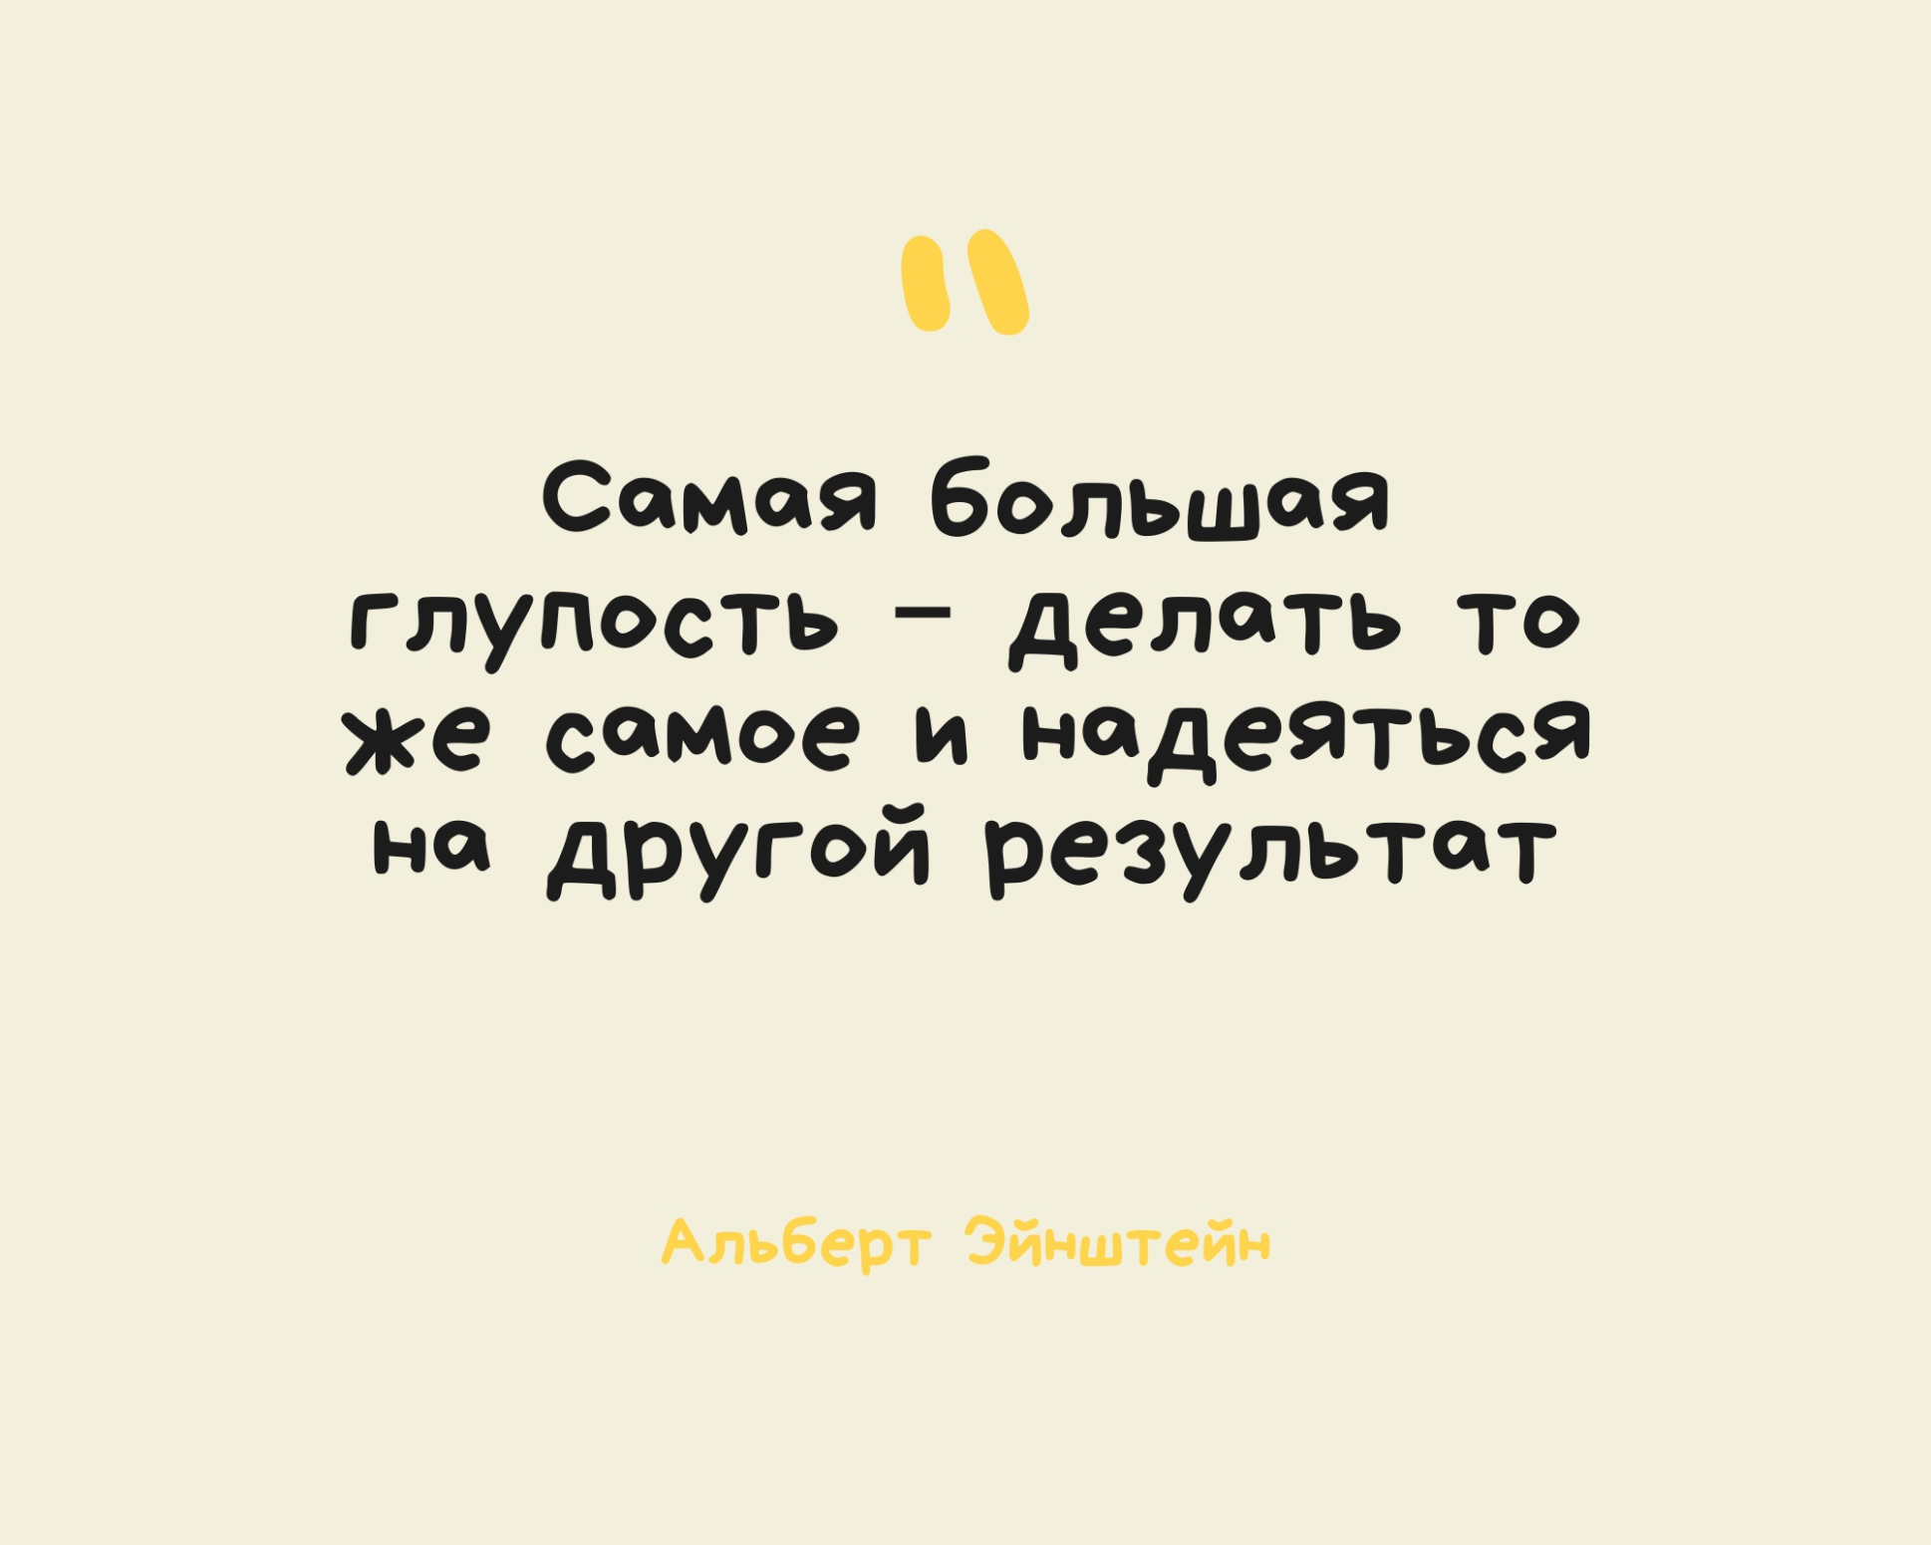

Slide 4
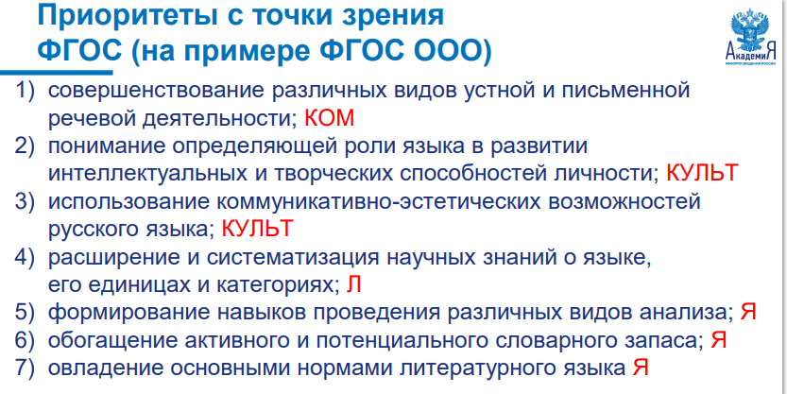

Slide 5
Признаки современного урока
в основе содержания такого занятия лежат современные лингвистические подходы и практики;
дидактический материал представляет собой гармоничное соединение классического и аутентичного языкового контента;
сверхзадачей преподавания русского языка в школе является формирование функциональной грамотности (в том числе в аспектах читательской и в целом коммуникативной грамотности).

Slide 6
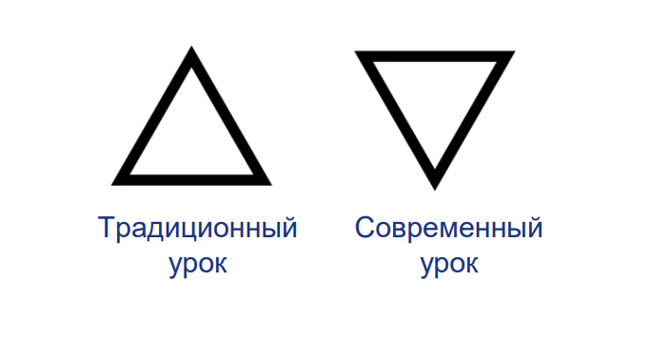

Slide 7
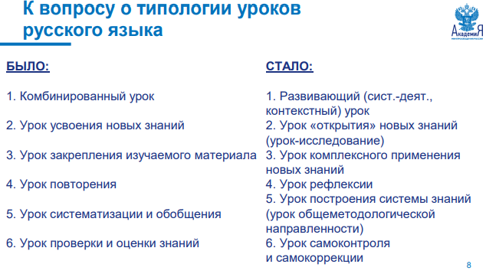

Slide 8
Учебная задача
вид учебного задания, требующий от обучающегося освоения обобщенного способа решения данной задачи в рамках учебной деятельности (= системы учебных действий и операций).
учебная задача – вид учебного задания, имеющий определенную цель, личностно значимую для обучающегося (= цель, которую перед собой ставит обучающийся).

Slide 9

«Первый педагогический закон гласит: прежде чем ты хочешь призвать учащегося к какой-либо деятельности, заинтересуй его ею, позаботься о том, чтобы обнаружить, что он готов к этой деятельности, что у него напряжены все силы, необходимые для неё, и что учащийся будет действовать сам, преподавателю же остаётся только руководить». Л.С. Выготский

Slide 10
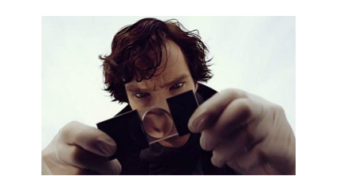

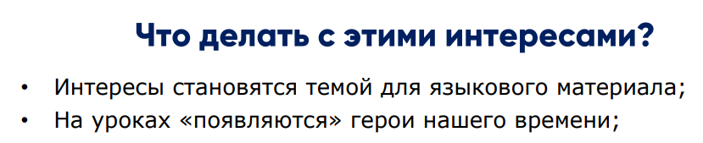


Slide 11


Slide 12
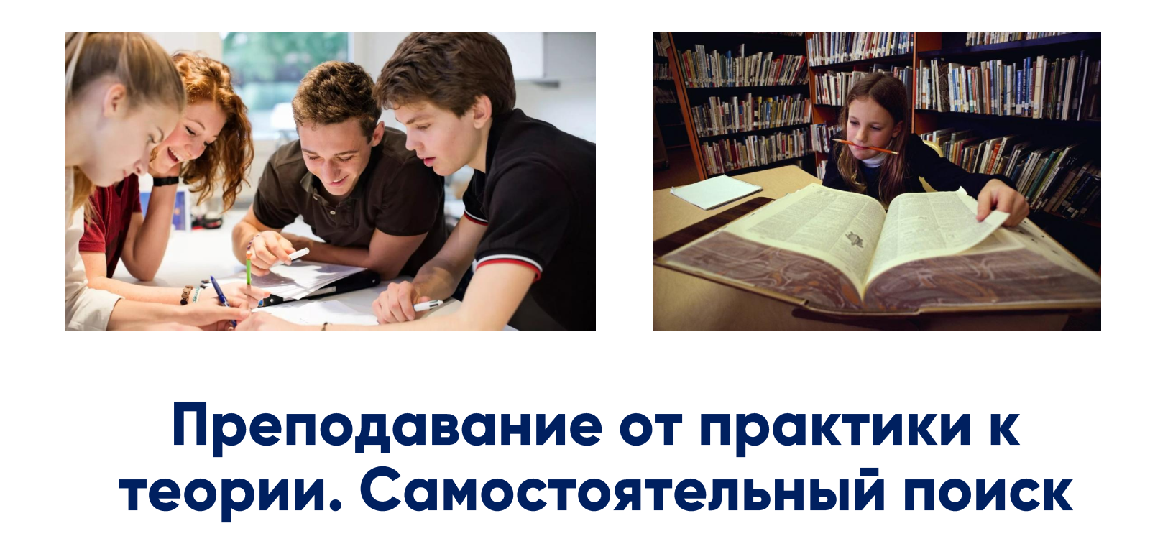

Slide 13
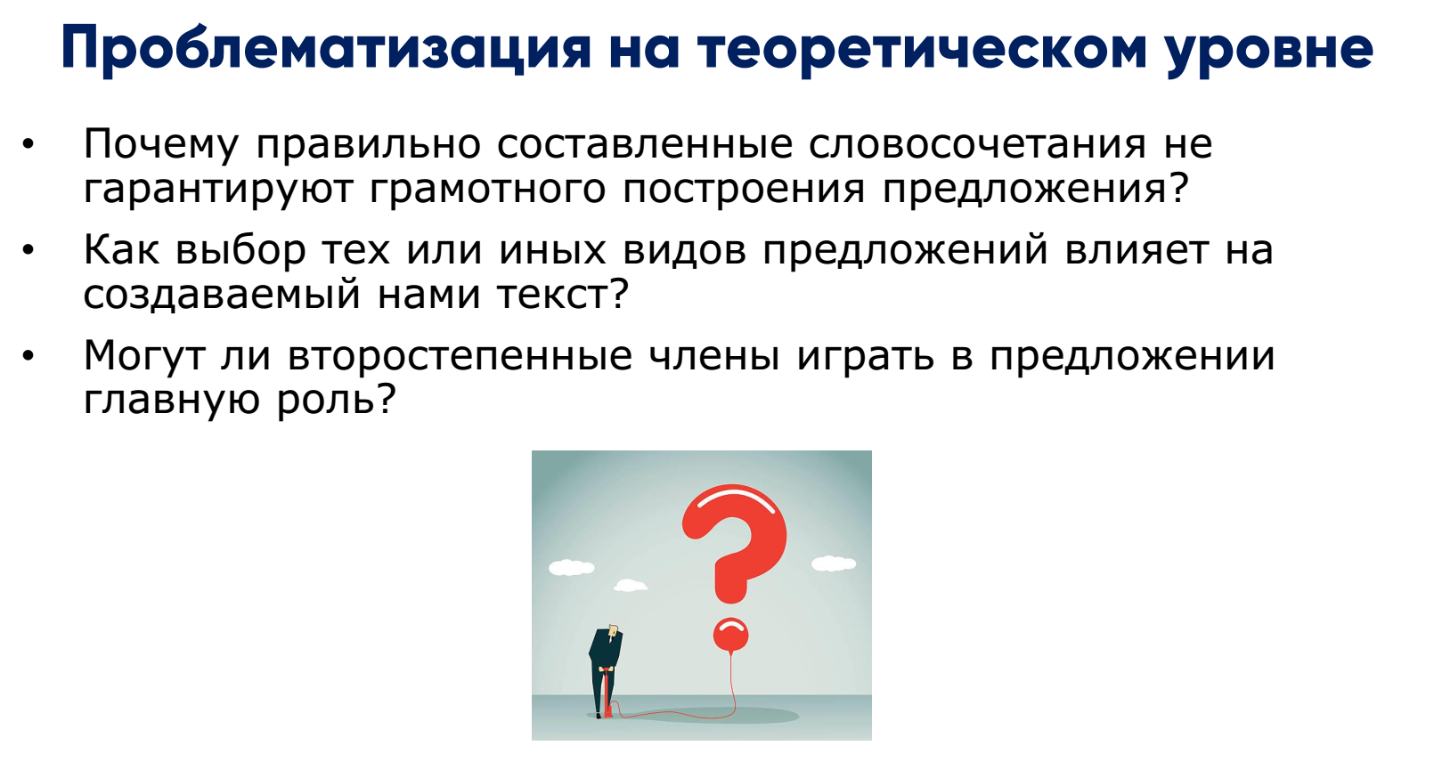

Slide 14
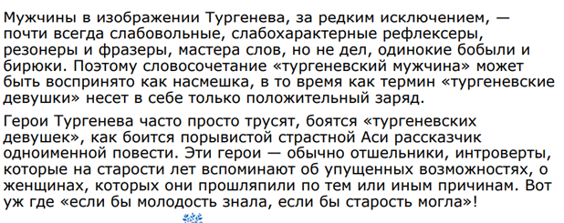
М. Гогалашвили

Slide 15


Slide 16
!
Недостаточно
попросить обучающихся открыть книгу на нужной странице, прочитать текст и ответить на поставленные вопросы.
Это приведет к отсутствию необходимого результата и бессмысленной потере времени на уроке.

Slide 17
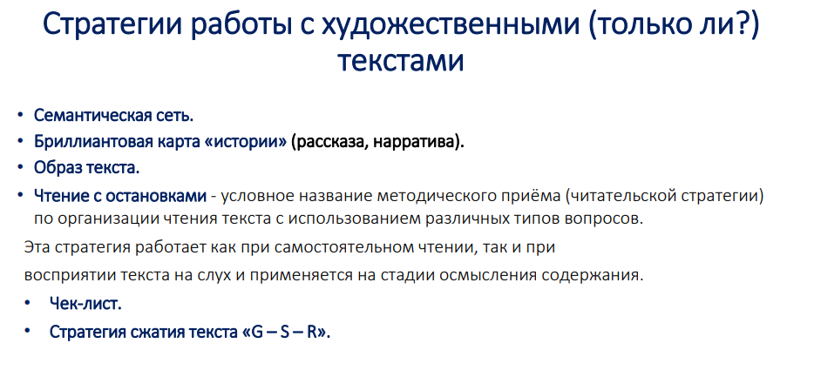

Slide 18
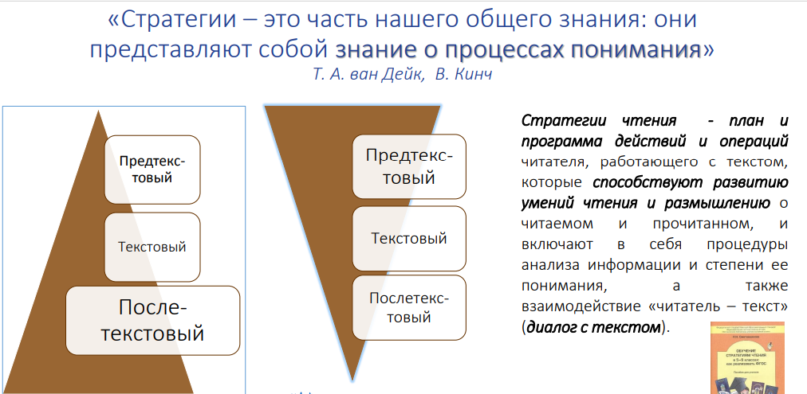

Slide 19
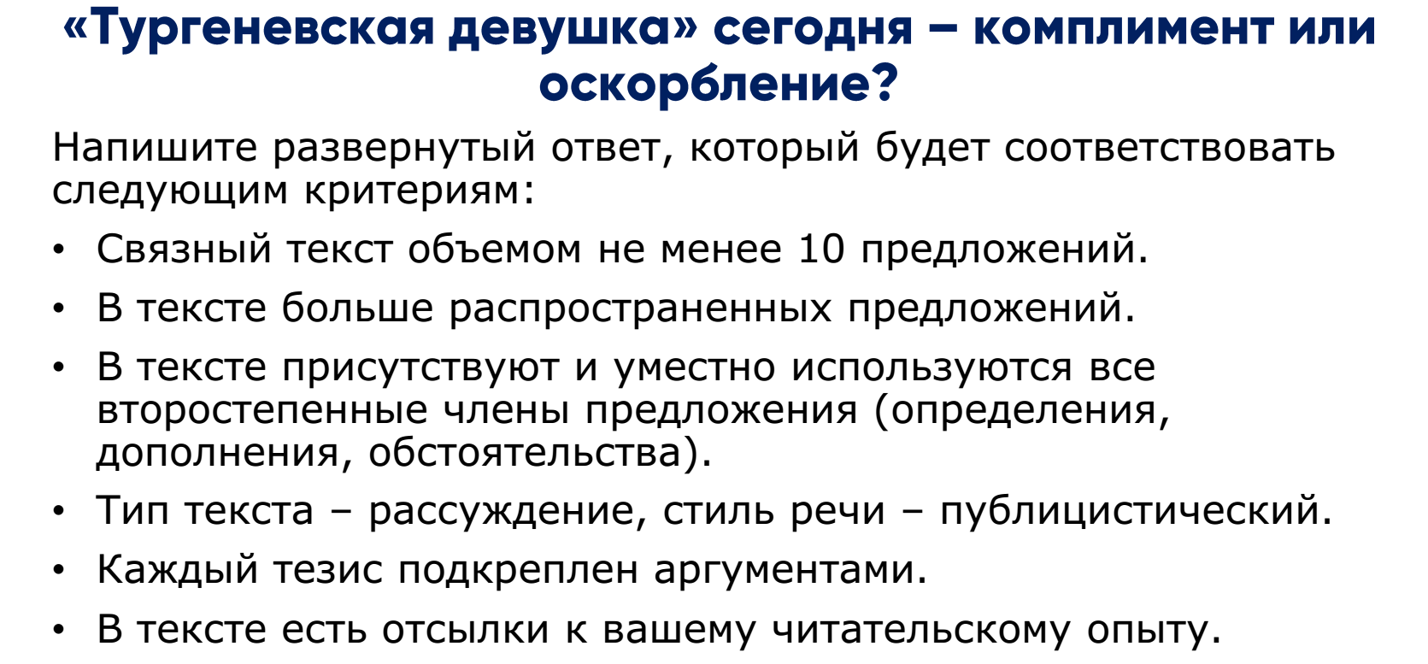

Slide 20
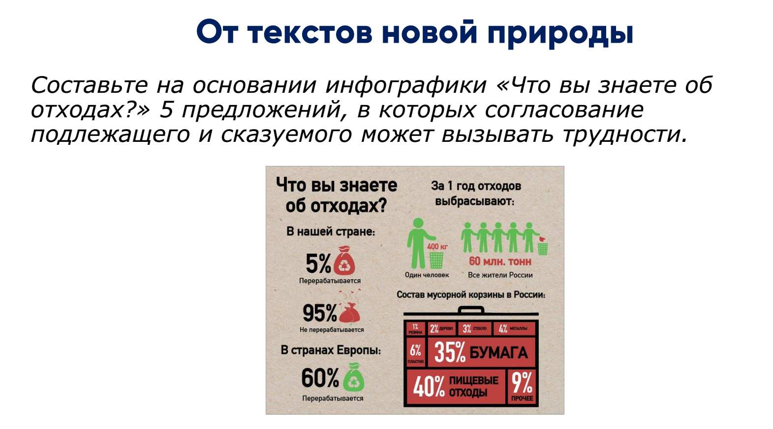

Slide 21
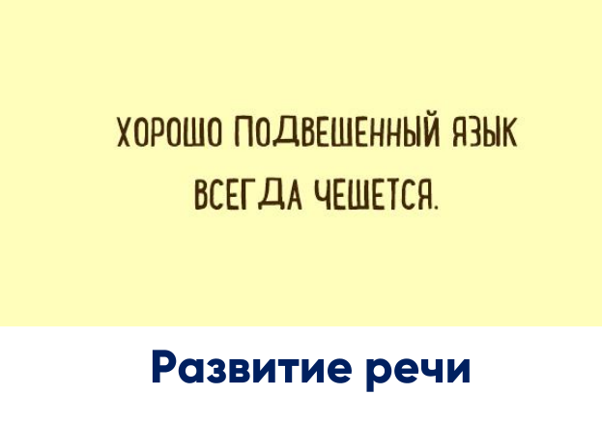

Slide 22
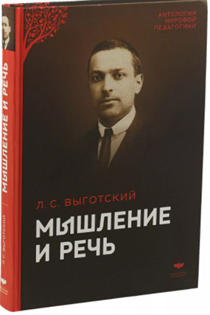
«Речь возникает, потому что у людей существует острая необходимость разговаривать, обсуждать совместные действия, в споре находить истину, делиться своими мыслями и чувствами средствами языка.»

Slide 23
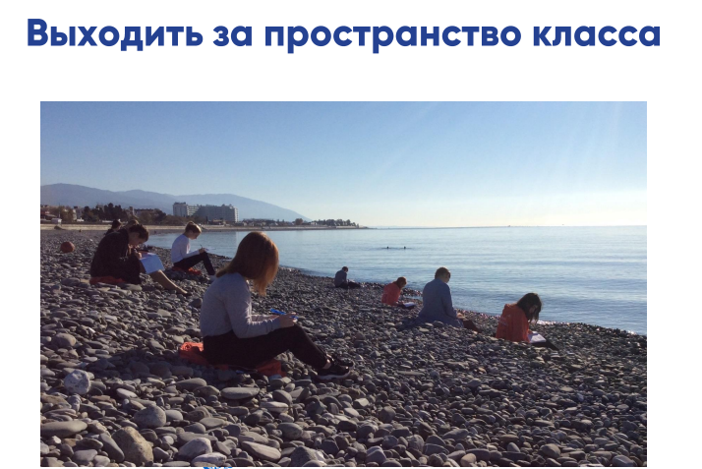

Slide 24
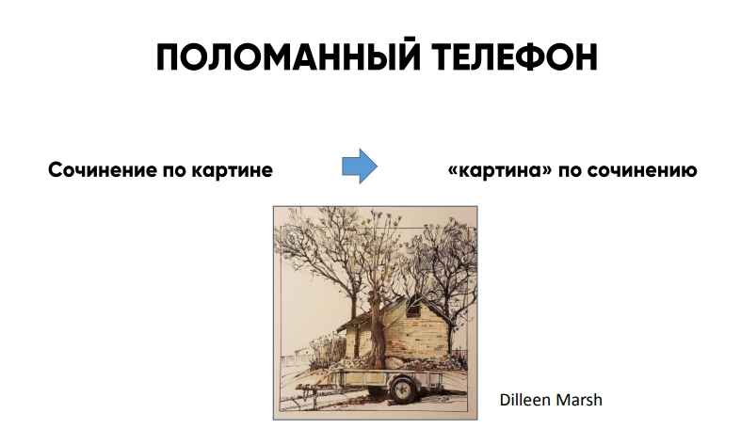

Slide 25
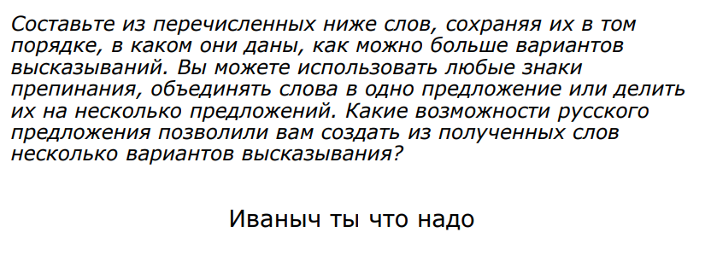
Языковая игра

Slide 26
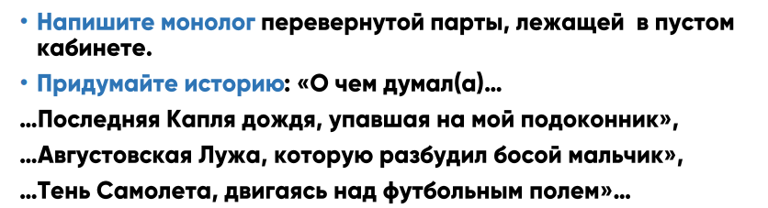
Внимание к деталям

Slide 27
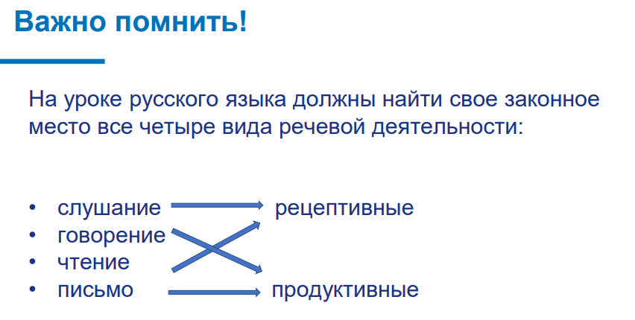

Slide 28
